Slide 1
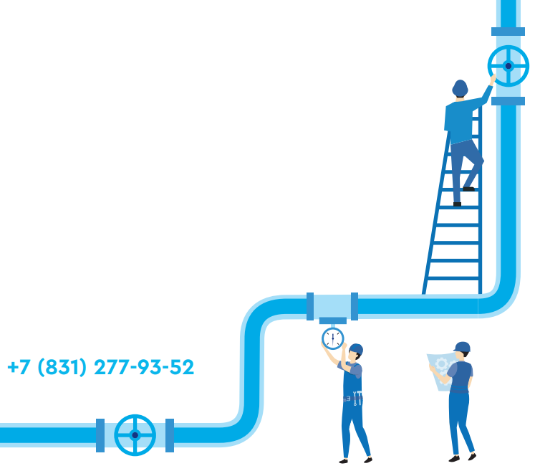
Студентам, поступившим в 2024 году на заочное отделение высших учебных заведений по направлениям подготовки : - Радиотехника - Эксплуатация транспортно-технологических машин и комплексов - Промышленная электроника и микропроцессорная техника - Теплогазоснабжение, вентиляция, водоснабжение и водоотведение зданий, сооружений, населённых пунктов мы предлагаем компенсацию части стоимости обучения в размере 5 000 руб. в месяц (но не более полной стоимости, указанной в договоре на оказание платных образовательных услуг)
ПРИГЛАШАЕМ НА РАБОТУ
ПОДРОБНЕЕ
Нижний Новгород, бульвар Мира, 14, каб. 101
personal@vodokanal-nn.ru

